Slide 1
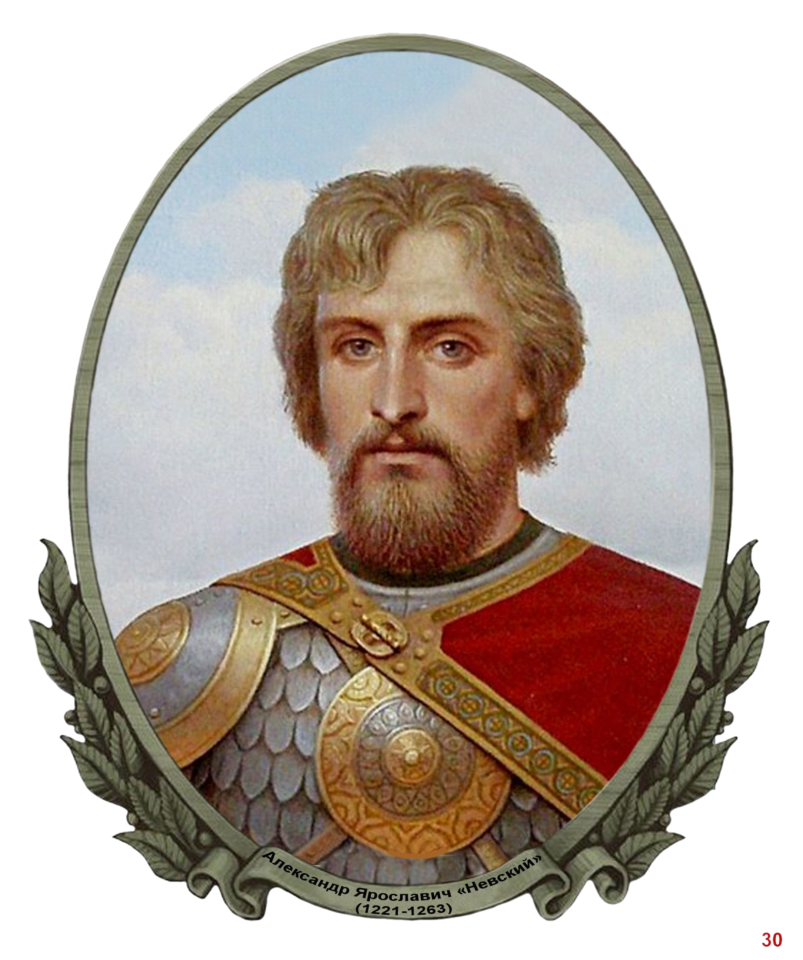

АЛЕКСАНДР НЕВСКИЙ – ПРАВИТЕЛЬ:
«ЖИТЬ,
НЕ ПРЕСТУПАЯ
В ЧУЖИЕ ЧАСТИ»

Slide 2
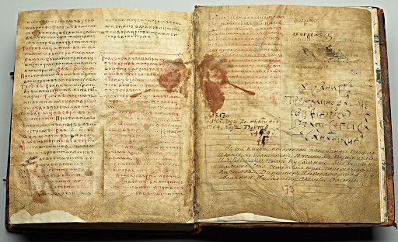
Основные биографические сведения о князе Александре Ярославиче сохранились
в составе древнерусских летописных сводов.
Наибольшее значение среди них имеет «Лаврентьевская летопись» 1377 года,
написанная монахом Лаврентием по благословению епископа Дионисия Суздальского
для великого князя нижегородского Дмитрия Константиновича.
Дополнительные сведения об Александре Невском сообщают жития и богослужебные тексты конца XIII-XVI вв. Сохранившиеся источники позволяют достаточно полно реконструировать основные этапы жизни и деятельности князя.

Slide 3
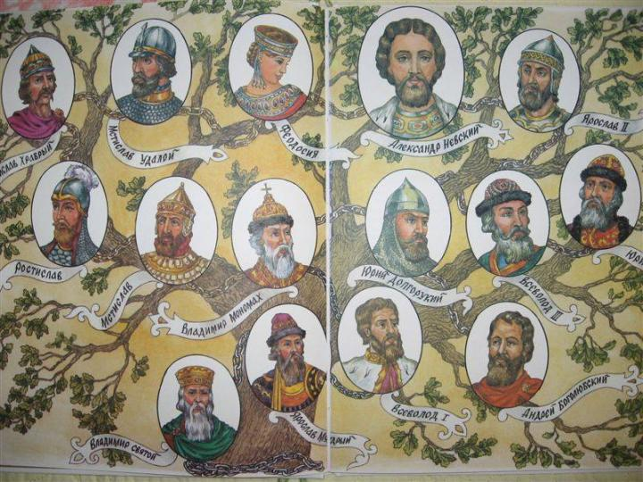
Александр родился в Переяславле-Залесском в 1221 году, предположительно 13 мая.
Его отец Ярослав Всеволодович (1195-1246) был сыном великого князя владимирского Всеволода Большое Гнездо, братом Юрия Всеволодовича (основателя Нижнего Новгорода), внуком Юрия Долгорукого (основателя Москвы) и правнуком Владимира Мономаха.
Мать - Ростилава (крестильное имя – Феодосия) была дочерью князя Мстислава Удатного.
В семье было девять сыновей, Александр был вторым ребенком,
а после смерти брата Федора стал старшим из Ярославичей.

Slide 4
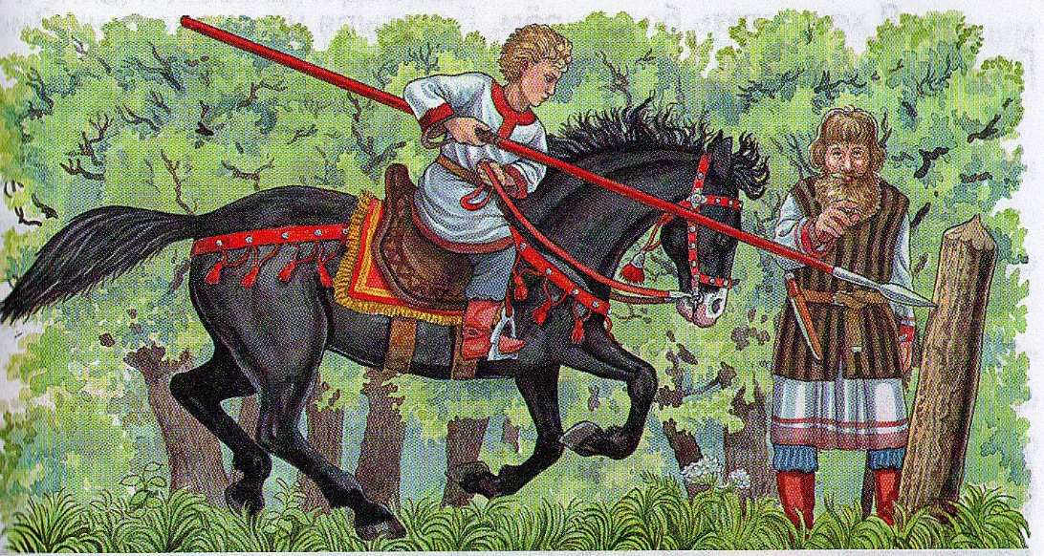

Юного Александра воспитывали в традициях того времени –
как будущего воина и будущего правителя.
С раннего детства он умел держаться в седле, а когда стал чуть постарше,
его стали обучать военному искусству, навыкам ближнего и дальнего боя.
Уже к отроческим годам княжич в совершенстве владел мечом, копьем,
прекрасно стрелял из лука.
В доордынской Руси был очень высокий уровень грамотности населения,
а дети высшей знати получали великолепное образование –
их с малолетства учили грамоте, письму, счету, риторике, иностранным языкам,
практиковалось раннее привлечение княжичей
к государственным делам и участию в сражениях.

Slide 5
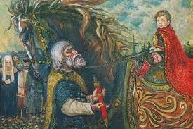
В 1225 году Ярослав «учинил сыновьям княжеский постриг» —
обряд посвящения в воины.

Slide 6
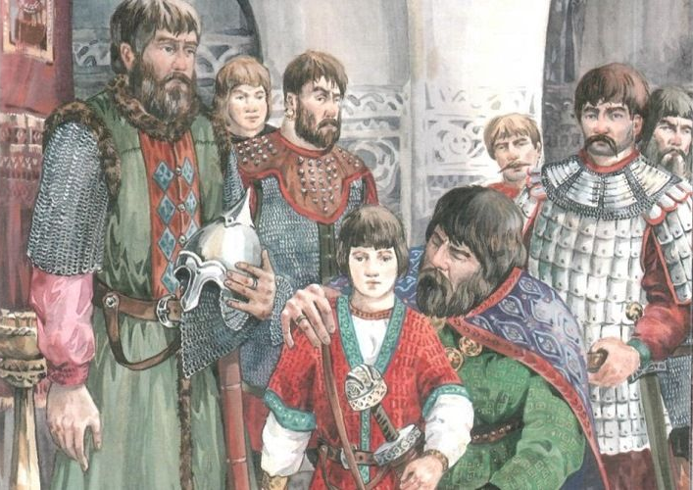
Детство Александра Ярославича прошло в обстановке княжеских междоусобиц,
в которых активное участие принимал его отец, княживший в то время
в Переславле-Залесском и периодически в Новгороде Великом.
В 1228 году Ярослав оставил в Новгороде под опекой бояр
наместниками малолетних сыновей –
восьмилетнего Федора и семилетнего Александра.

Slide 7
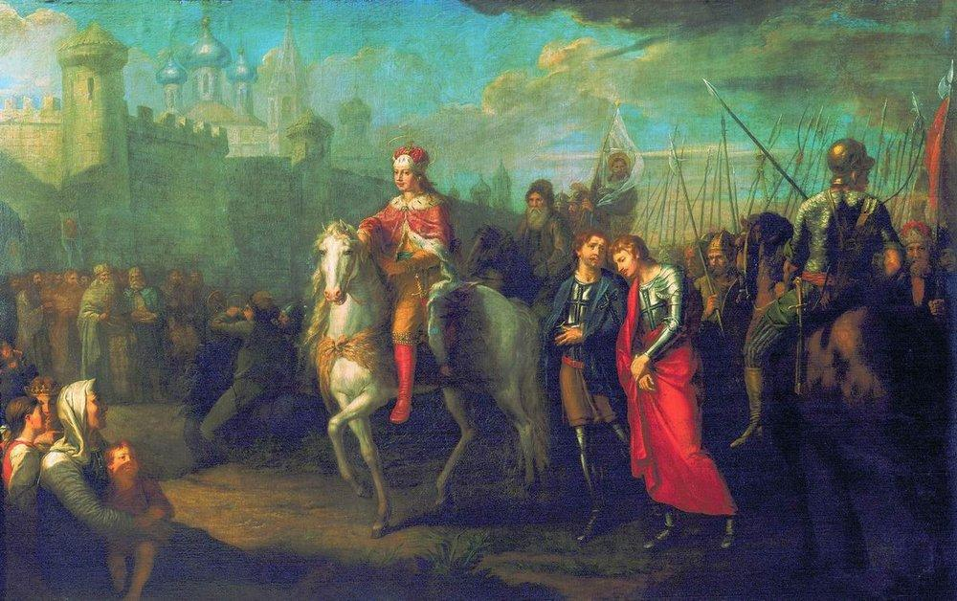
В 1236 году Александр, которому шел шестнадцатый год, как старший наследник Ярослава,
стал полновластным правителем Великого Новгрода.
В этом качестве его застало монголо-татарское нашествие 1237-1240 гг.,
когда полчища Батыя опустошили Северо-Восточную и Южную Русь.
Вотчина Александра, Новгородские и Псковские земли уцелели чудом –
дойти до них татарскому войску помешала весенняя распутица.

Slide 8
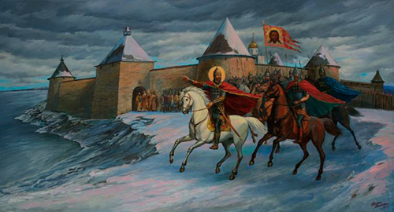
Александр в сражениях с татарами участия не принимал,
он занялся военным укреплением Новгорода.
В 1239 году он построил несколько крепостей на реке Шелони.
Тогда же был заключен союз с Полоцким княжеством, закрепленный
династическим браком Александра Ярославича с княжной Александрой Брячиславной.

Slide 9
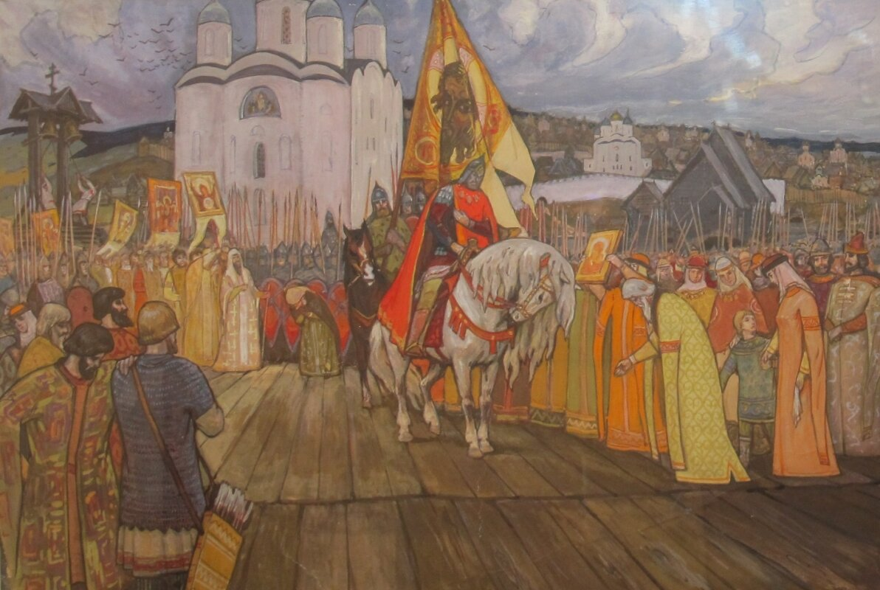
После установления на северо-востоке монголо-татарского ига
северо-западные рубежи Руси сразу стали объектом посягательств агрессивных соседей, спешащих воспользоваться ситуацией.
В этот период положение Новгорода и княжившего в нем Александра напоминало,
по меткому сравнению историков, положение бойца в одиночном окопе,
занявшего круговую оборону.
Летом 1240 года в новгородские пределы вторгся шведский флот.
Новгородцам и их князю Александру ожидать военной помощи было просто не от кого. Пришлось действовать быстро и решительно, рассчитывая только на собственные силы.

Slide 10
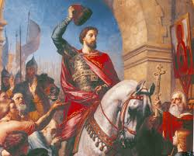
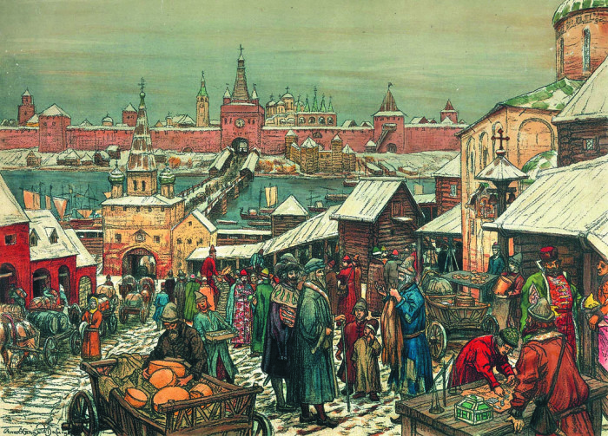
Невская битва со шведами - первое крупное сражение
девятнадцатилетнего новгородского князя закончилось его полным триумфом.
Но дальнейшее поведение новгородцев выглядит черной неблагодарностью –
в результате столкновений с недовольными боярами князь был вынужден покинуть Новгород. Это была обычная, много раз повторявшаяся история.
Входя в силу, всякий князь пытался увеличить свою власть над Новгородом –
и наталкивался на сопротивление местной элиты, ревниво охранявшей свои права.
В мирное время нужда в военном вожде отпадала,
и Новгородская республика могла себе позволить с ним расстаться.
А когда над северо-западной Русью вновь нависла беда,
практичные новгородцы как ни в чем не бывало опять стали просить Александра о защите.

Slide 11
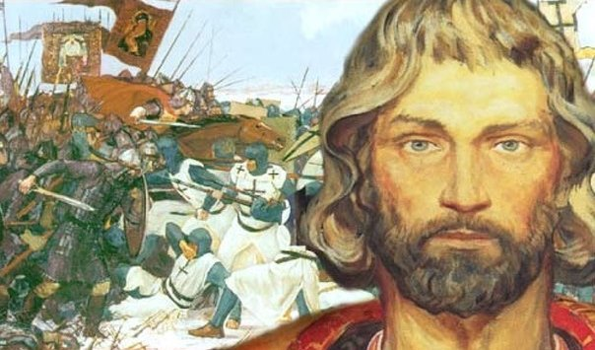
Вернувшемуся в 1241 году на новгородское княжение Александру
еще неоднократно придется защищать город от иноземных завоевателей.
Успешные военные действия принесут ему славу
великого воина и непобедимого полководца,
и надолго обеспечат безопасность западных границ Руси.

Slide 12
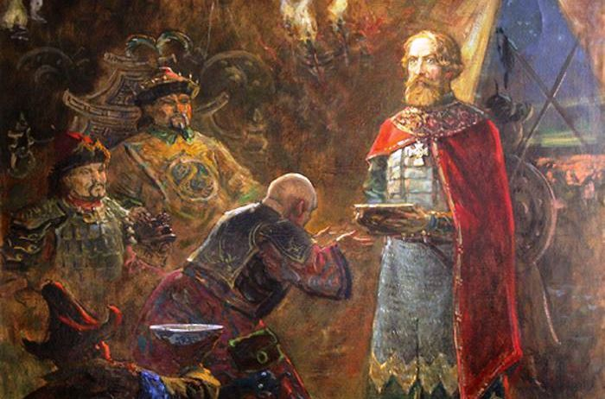
После смерти отца, в 1247 году, Александр был признан «старейшим» среди русских князей:
он получил Киев и «Всю Русскую землю», а владимирским князем стал его брат Андрей.
Но Александр не поехал в Киев, сильно пострадавший и потерявший всякое значение после татарского разгрома 1240 года, и продолжал княжить в Новгороде.
Андрей не сумел поладить с татарами, а потому недолго покняжил во Владимире:
в 1252 году он был разбит татарскими и войсками и бежал в Швецию.
Во время этих событий Александр находился в Орде
и получил ярлык на великое княжение Владимирское.
С этого времени и до своей смерти он был великим князем Владимирским,
оставаясь великим князем Киевским.

Slide 13
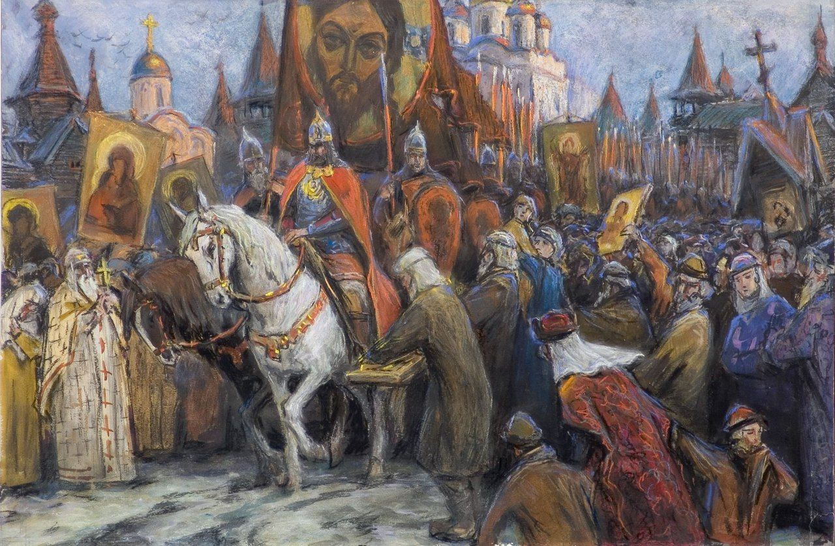
Также Александр предпринял шаги по закреплению за собой прав на Новгород.
Ранее новгородское боярство могло приглашать к себе князей из разных русских земель, но Александр установил новый порядок:
Новгород признавал своим князем того, кто занимал великокняжеский стол во Владимире. Таким образом, став великим князем Владимирским,
Александр сохранил за собой и новгородское княжение.
Там он оставил старшего сына Василия,
но не в качестве самостоятельного князя, а как своего наместника.

Slide 14
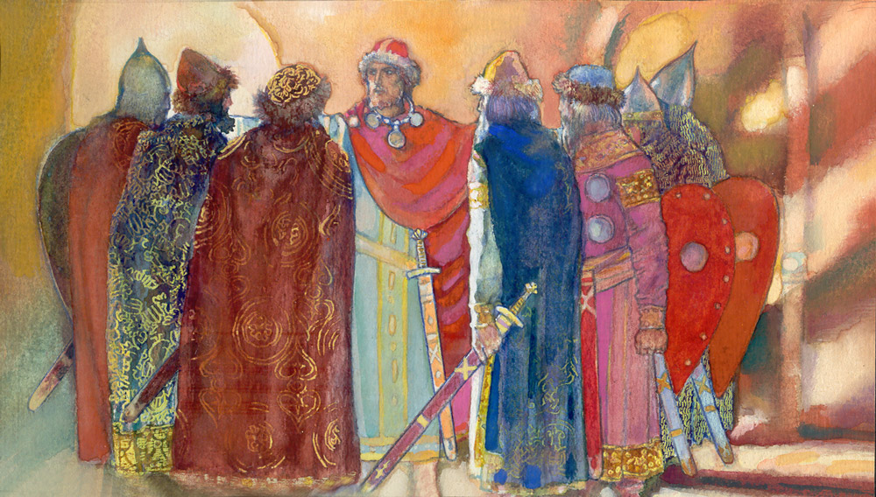
Не раз защищавший свою землю от внешних угроз,
Александр, в отличие от деда, отца, родных братьев и даже собственных детей,
никогда не участвовал в кровавых междоусобных схватках,
во внутренних делах предпочитая всегда действовать путем переговоров.
Это была сознательная политика Александра Невского,
прекрасно понимавшего, что в условиях ордынского ига
княжеские распри, даже в случае полной победы одной из сторон,
могут привести только к общему ослаблению Руси и уничтожению ее населения.

Slide 15
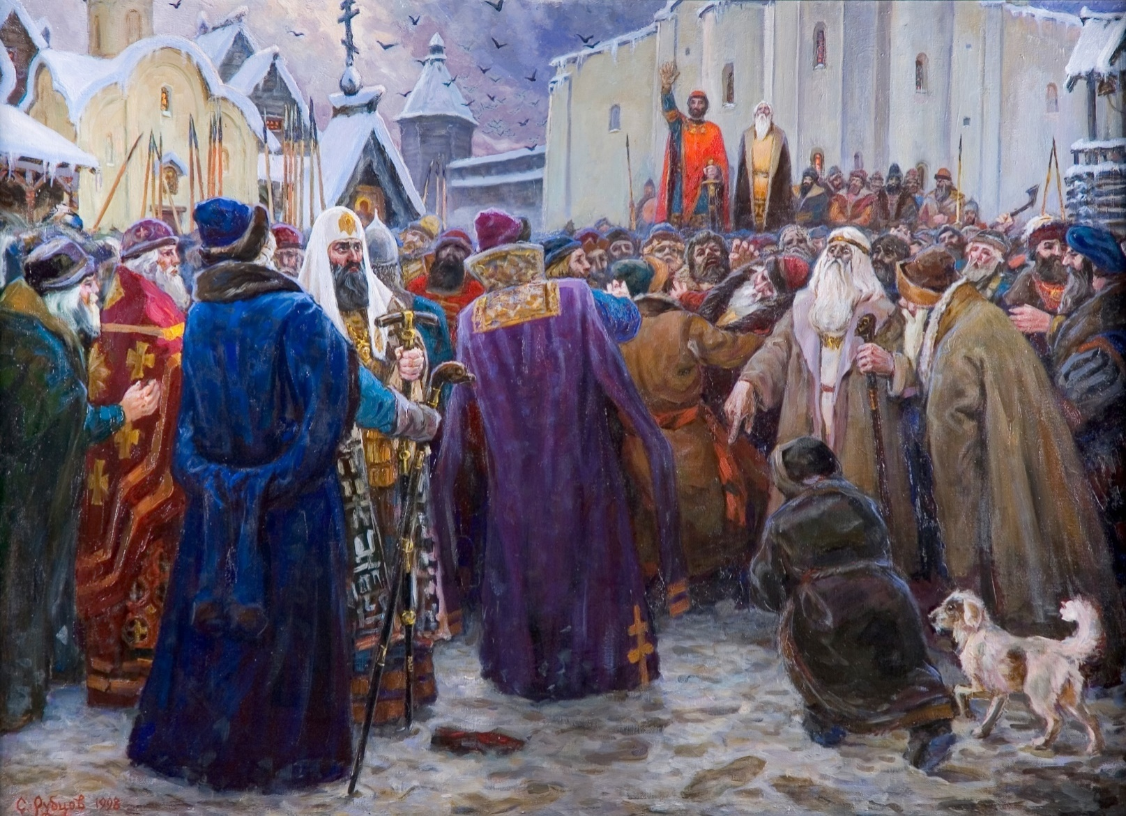
Обосновавшись во Владимире, Александр стал таким же оборонителем русской земли от татар, как ранее от шведов и немцев, но действовал иным путем:
с одной стороны - сдерживал бесполезные восстания своих подданных против татар, с другой — старался покорностью перед ханом уберечь Русь от разорительных набегов
и доставить возможные льготы русской земле,
отдавал много золота в Орду на выкуп пленных.

Slide 16
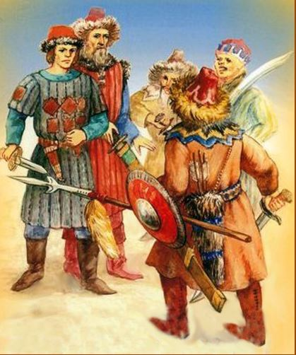
В 1262 году
во Владимиро-Суздальской земле вспыхнуло восстание
против татарских сборщиков дани – баскаков.
Орда подобных преступлений не прощала.
Александр Ярославич сам справился с мятежом и поспешил к хану Берке,
провел в ставке несколько месяцев
и каким-то чудом сумел отговорить
жестокого хана от карательного похода:
«Поиде князь Олександр в Татары,
и удержа Берка, не пустя в Русь».
На обратном пути из Орды
князь тяжело заболел и умер.

Slide 17
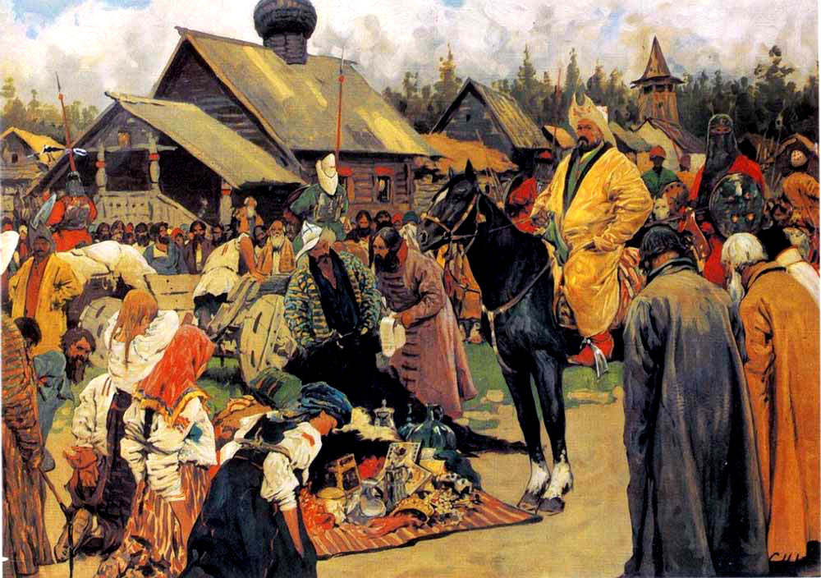
Но во время последней своей поездки в Орду Александр
совершил деяние поистине исторического значения –
сумел найти общий язык с немилосердным Берке
и убедил хана дать русским князьям право самим собирать дань и доставлять ее в Орду.
Новое положение дел для Руси было еще выгодней, чем для татар:
постепенно исчезли грозные баскаки,
прекратились опустошительные походы за недоимками,
а главное – восстановилась структура государства.

Slide 18
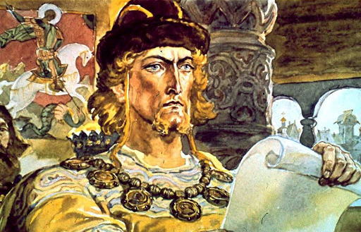
Главными чертами деятельности князя Александра Ярославича
стали обеспечение безопасности границ, сохранение целостности территории,
заботы о населении родной земли.
Этот правитель в неимоверно тяжелой исторической ситуации
проявил мудрость и предвидение, которые спасли Русь от гибели.
В самую горькую для Руси пору он заложил основу ее будущего возрождения:
добился автономии и создал предпосылки для централизации.

Slide 19
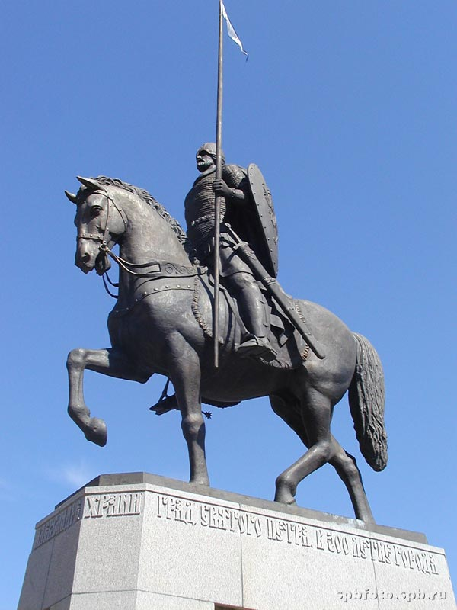
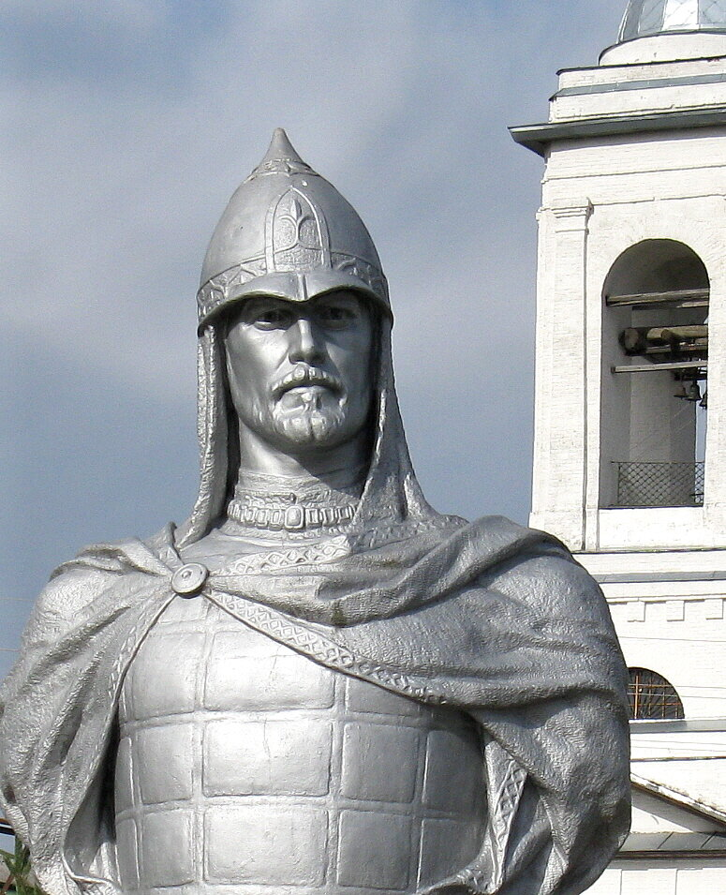
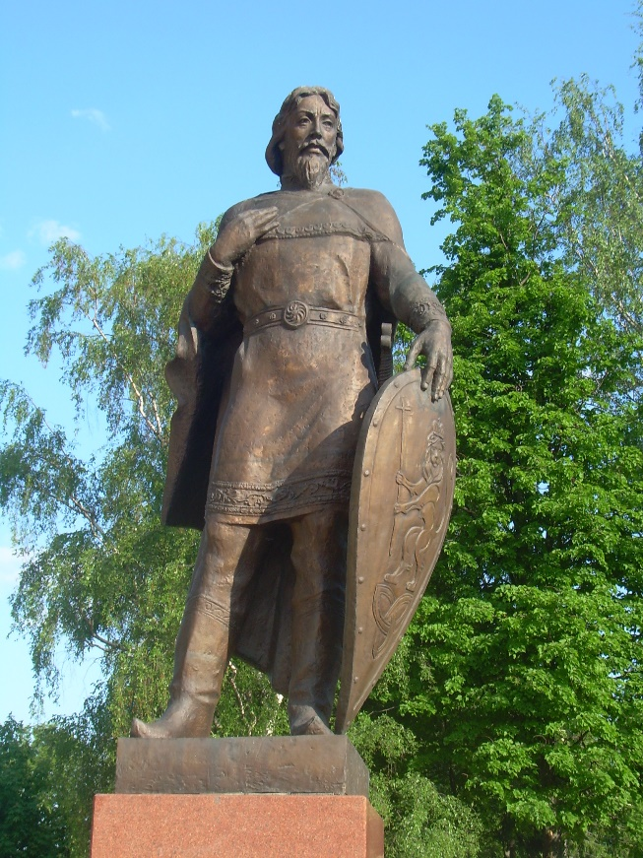
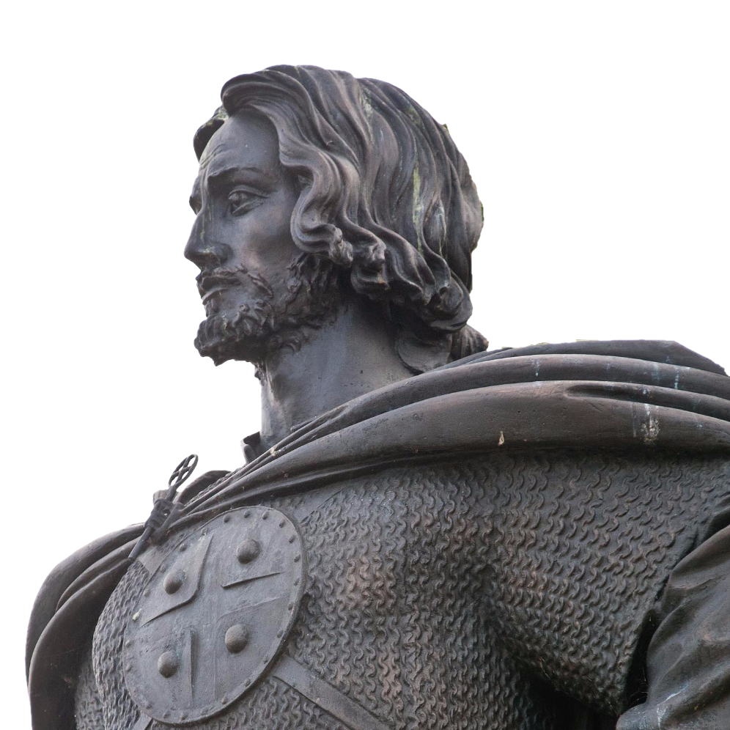
Памятники Александру Невскому установлены не только на той земле,
которой правил столетия назад – Новгородчине, Псковщине, Владимирщине,
но и во многих других городах.
Это дань уважения
не только отважному воину,
но и мудрому правителю.

Slide 20
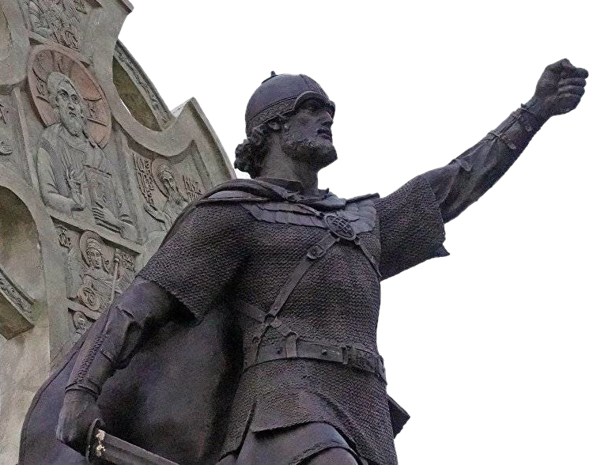
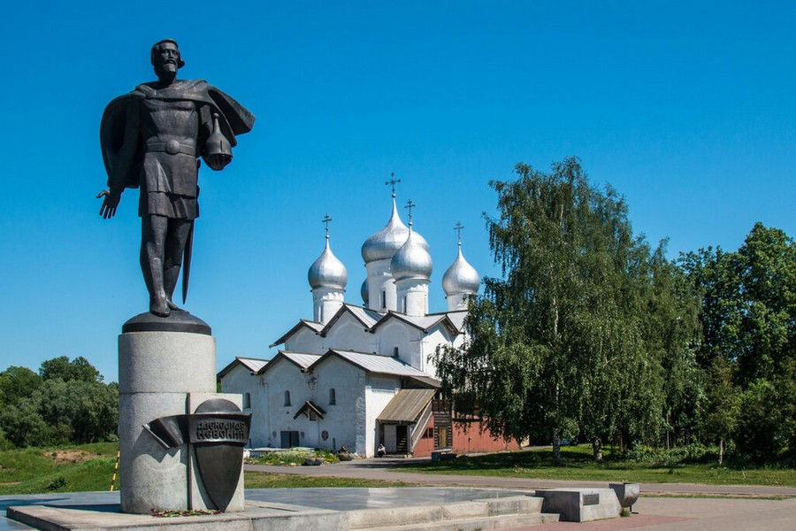
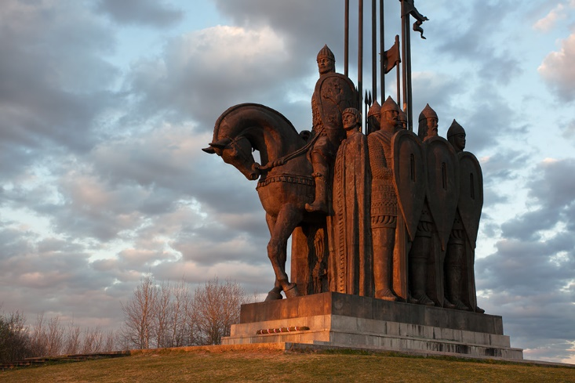

Slide 21

©МБУК «Каргасокская Центральная районная библиотека», 2020г.
Автор-составитель - Маргарита Мартынюк, зав. сектором просветительской работы

